Slide 1
AC自动机
多模式匹配算法AC自动机

Slide 2
回顾trie与kmp
trie:一种树形结构。它有3个基本性质：
1.根节点不包含字符，除根节点外每一个节点都只包含一个字符；
2. 从根节点到某一节点，路径上经过的字符连接起来，为该节点对应的字符串；
3.每个节点的所有子节点包含的字符都不相同。

Slide 3
KMP
一种字符串匹配算法。 设模版串为p，利用next数组储存next[i]=max{k|p[0..k-1]=p[i-k+1..i]}。next[i]可以由next[i-1]，next[next[i-1]]……得到。

Slide 4
字符串精确匹配问题
问题描述：对于模式串集合P={p1,...,pk}，在目标串T[m]中找出现了哪 些模式串。
设n=|p1|+...+|pk| 普通算法的时间复杂度是O(n+km)

Slide 5
例
给定n个模式串p与一个主串s，求主串s中出现过多少个模式串p
数据：5
she he say her shr
yasher
输出：3
解释：she he her 都出现过。

Slide 6
AC自动机简介
Aho-Corasick automaton，该算法在1975年产生于贝尔实验室，是著名的多模匹配算法之一。

Slide 7
AC自动机
首先把多个模版串建成一个Trie树
Trie的每个节点加上了一个fail指针， fail指针指向当前失配后的跳转位置，这就类似于KMP的next数组。
匹配的时候就在树上走一遍。

Slide 8
struct node{
node *next[26];
node *fail;
int count;
};
count统计该节点可以构成的模式串个数

Slide 9
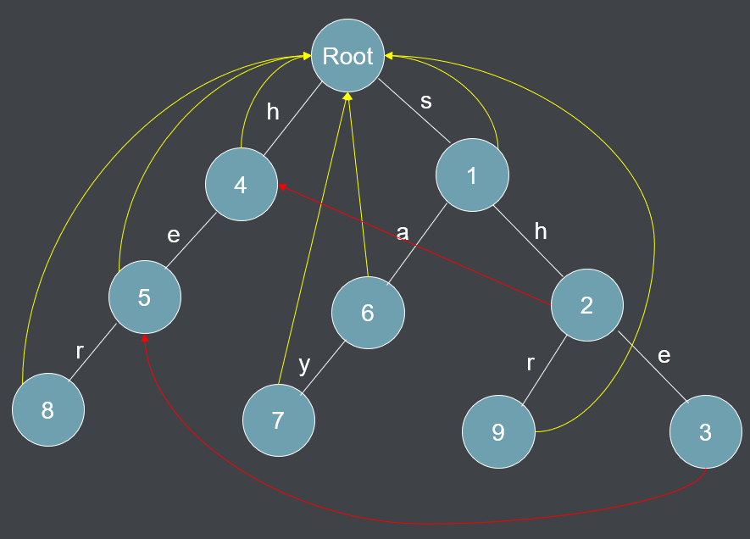
1.把模式串建成一棵trie,增加fail 失配指针:与根节点相连的点的fail都指向根节点。然后每个节点的fail都取决于自己的父节点的fail指针。
2.更新fail指针：
从根节点出发，遍历所有节点。
节点的fail是根据其父节点的fail指向的节点，在该节点上查找存在这个字符的节点，将fail指针指向这个节点。
如果找不到就指向根节点。

Slide 10
she he say her shr
1
Root
h
s
4
1
e
a
h
5
2
6
r
y
r
e
8
7
9
3

Slide 11
void insert(char * tar) {
Node * p =Root;
int id;
while(*tar) {
id = *tar-'a';
if(p->next[id]== NULL) {
p->next[id] = new Node();
}
p = p->next[id];
tar ++;
}
p->count++;
//统计该节点可以构成的模式串个数
}

Slide 12
queue<Node*> q;
void buildfail() {
q.push(Root);
Node *temp,*p; //p暂存下一跳的位置
while(!q.empty()){
temp=q.front(); //取出队列头
q.pop(); //删除队列头
for(int i=0; i<26; i++) { //枚举每个子节点
if(temp==Root) p=Root; //如果temp是根节点，那fail指向根节点
else {
p=temp->fail; //temp不是根节点，则根据temp的fail指针
while(!(p->next[i]) && p!= Root) p = p->fail;
//不断寻找，直到找到匹配的节点或回到根节点
if(p->next[i])p=p->next[i];
}
if(temp->next[i]!=NULL) {
q.push(temp->next[i]);
//把子节点加入队列
temp->next[i]->fail=p;
}
}
}

Slide 13
void ac_automation(char *ch) {
Node *p = Root;
int len = strlen(ch);
for(int i = 0; i < len; i++) {
int x = ch[i] - 'a';
while(!(p->next[x]) && p!= Root) p = p->fail;
if(p->next[x]) p= p->next[x];
Node *temp = p;
while(temp != Root&&temp->count >= 0) {
cnt += temp->count;
temp->count = -1;
//每字符只统计一次
temp = temp->fail;
}
}
} //she he say her shr // yasher

Slide 14
思考，若temp->next[i]==NULL？
查询到temp->next[i]时，发现是空节点，必然会跳到temp的fail指针， 如shk,查询到2节点时，发现它的next[k]是空节点，此时会根据2的fail指针跳到4节点，再查找4->next[k],然后，再匹配
如果优化？

Slide 15
优化
queue<Node*> q;
void buildfail() {
q.push(Root);
Node *temp,*p; //p暂存下一跳的位置
while(!q.empty()){
temp=q.front(); //取出队列头
q.pop(); //删除队列头
for(int i=0; i<26; i++) { //枚举每个子节点
if(temp==Root) p=Root; //如果temp是根节点，那fail指向根节点
else p=temp->fail->next[i]; //如果不是根节点，fail指向temp->fail->next[i]
if(temp->next[i]==NULL) temp->next[i]=p; //空节点时，直接指向p
else {
q.push(temp->next[i]);
//把子节点加入队列
temp->next[i]->fail=p;
}
}
}

Slide 16
void ac_automation(char *ch) {
Node *p = Root;
int len = strlen(ch);
for(int i = 0; i < len; i++) {
int x = ch[i] - 'a';
p = p->next[x];
Node *temp = p;
while(temp != Root&&temp->count >= 0) {
cnt += temp->count;
temp->count = -1;
//每字符只统计一次
temp = temp->fail;
}
}
} //she he say her shr // yasher

Slide 17
我们看一下跳转时的条件，如同 KMP算法一样， AC自动机在匹配时如果当前字符匹配失败，那么利用fail指针进行跳转。由此可知如果跳转，跳转到的串的前缀，必为跳转前的模式串的后缀。如he,she
由此可知，跳转的新位置的深度一定小于跳之前的节点。

Slide 18
时间复杂度
假设有N个模式串，平均长度为L；文章长度为M。
建立Trie树：O(N*L) 。
建立fail指针：O(N*L) 。
模式匹配：O(M)
所以，总时间复杂度为:O( N*L+M )。

Slide 19
AC自动机算法是解决这种问题的一个经典方法，时间复杂度为 O(n+m+z)，其中z是T中出现的模式串的数量。
AC自动机是基于trie的，并对其进行一些补充。
KMP算法所解决的问题与这个类似，区别是KMP解决的问题是在目标串T中找一个模式串p出现的位置。
其实两个算法的精髓也一样：当匹配失败时可以最大程度的利用之前已匹配成功的串以避免重复匹配。

